Slide 1
中断机制编程技术
学习中断机制知识，掌握中断处理程序设计的要求
设计一个汇编程序，实现时钟中断处理程序
扩展MyOS3，增加时钟中断服务，利用时钟中断实现与时间有关的操作
实现简单的系统调用
实验项目4说明

Slide 2
异步事件
在操作系统世界里，许多活动或事件可能并发进行，随时可能发生或结束，不可预测。
  在计算机硬件系统上，硬件系统的各个工作部件之间也可以并行工作，如CPU与I/O设备可以并行工作、不同I/O设备之间也可并行工作。
  硬件系统的并发活动提高了计算机系统的效率，但这些活动必须由操作系统进行有效的管理。
  计算机硬件系统提供中断技术，支持CPU与外部设备的并发工作，也利用中断技术处理硬件错误、支持程序调试、实现软件保护和信息安全等。

Slide 3
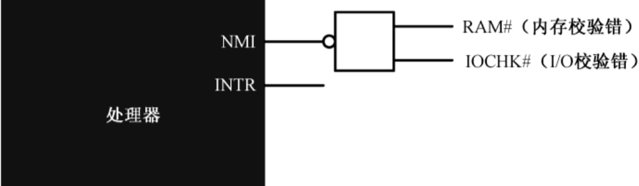
中断技术
中断(interrupt)是指对处理器正常处理过程的打断。中断与异常一样，都是在程序执行过程中的强制性转移，转移到相应的处理程序。
  硬中断（外部中断）——由外部（主要是外设[即I/O设备]）的请求引起的中断
    时钟中断（计时器产生，等间隔执行特定功能）
    I/O中断（I/O控制器产生，通知操作完成或错误条件）
    硬件故障中断（故障产生，如掉电或内存奇偶校验错误）
  软中断（内部中断）——由指令的执行引起的中断
    中断指令（软中断int n、溢出中断into、中断返回iret、单步中断TF=1）
  异常/程序中断（指令执行结果产生，如溢出、除0、非法指令、越界）

Slide 4
PC中断系统
x86 PC机的中断系统的功能强大、结构简单、使用灵活。采用32位的中断向量（中断处理程序的映射地址），可处理256种不同类型的中断。
x86处理器有两条外部中断请求线
    NMI（Non Maskable Interrupt，不可屏蔽中断）
    INTR（Interrupt Request，中断请求[可屏蔽中断]）
  CPU是否响应在INTR线上出现的中断请求，取决于标志寄存器FLAGS中的IF标志位的状态值是否为1。可用机器指令STI/CLI置IF标志位为1/0来开/关中断。
  在系统复位后，会置IF=0（中断响应被关闭）。在任意一中断被响应后，也会置IF=0（关中断）。若想允许中断嵌套，必须在中断处理程序中，用STI指令来打开中断
  在NMI线上的中断请求，不受标志位IF的影响。CPU在执行完当前指令后，会立即响应。不可屏蔽中断的优先级要高于可屏蔽中断的。

Slide 5
PC中断的处理过程
保护断点的现场
  要将标志寄存器FLAGS压栈，然后清除它的IF位和TF位
  再将当前的代码段寄存器CS和指令指针寄存器IP压栈
执行中断处理程序
  由于处理器已经拿到了中断号，它将该号码乘以4（毕竟每个中断在中断向量表中占4字节），就得到了该中断入口点在中断向量表中的偏移地址
  从表中依次取出中断程序的偏移地址和段地址，并分别传送到IP和CS，自然地，处理器就开始执行中断处理程序了。
  注意，由于IF标志被清除，在中断处理过程中，处理器将不再响应硬件中断。如果希望更高优先级的中断嵌套，可以在编写中断处理程序时，适时用sti指令开放中断。
返回到断点接着执行
  所有中断处理程序的最后一条指令必须是中断返回指令iret。这将导致处理器依次从堆栈中弹出（恢复）IP、CS和FLAGS的原始内容，于是转到主程序接着执行。

Slide 6
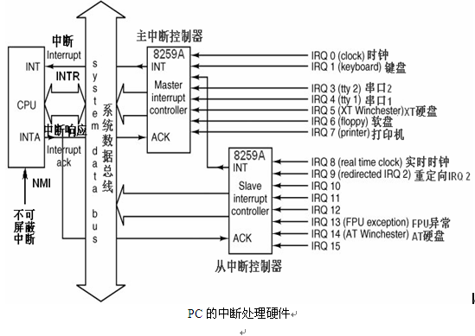
两个级联的8259A芯片
NMI和INTR两条中断线是远不能满足PC需求的
x86处理器用两个级联的8259A芯片作为外设向CPU申请中断的代理接口，使一条INTR线扩展成15条中断请求线。

Slide 7
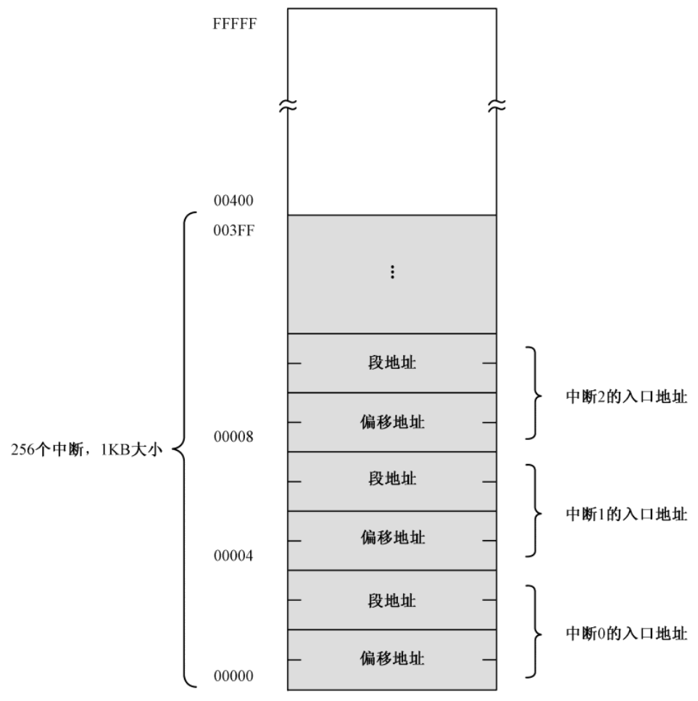
中断向量
x86计算机在启动时会自动进入实模式状态
  系统的BIOS初始化8259A的各中断线的类型（参见前图），
  在内存的低位区（地址为0~1023[3FFH]，1KB）创建含256个中断向量的表IVT （每个向量[地址]占4个字节，格式为：16位段值:16位偏移值）。
当系统进入保护模式
  IVT（Interrupt Vector Table，中断向量表）会失效
  需改用IDT（Interrupt Descriptor Table，中断描述表），必须自己编程来定义8259A的各个软中断类型号和对应的处理程序。

Slide 8
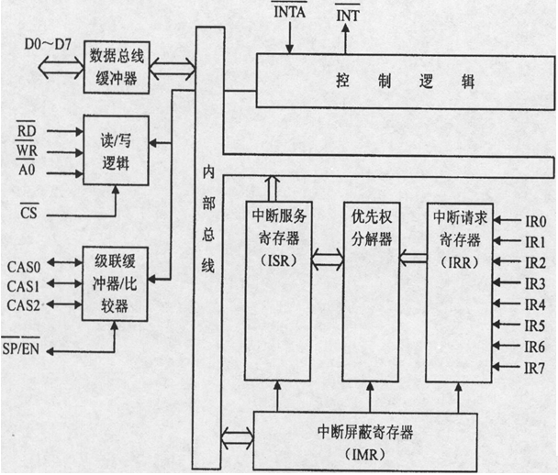
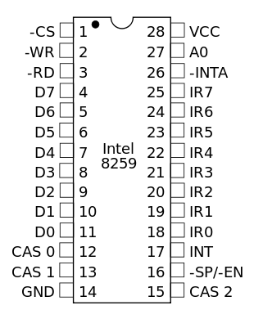
8259A
8259A是一种PIC（Programmable Interrupt Controller，可编程中断控制器）
8259是Intel于1976年作为8位处理器8085支持芯片的一部分引进的， 8259A作为ISA总线的中断控制器被包含在1981年推出的最初IBM PC机（采用8088 CPU）中，1984年推出的PC/AT机（采用80286 CPU）中添加了第二个8259A芯片，现代PC的两个级联8259A芯片被集成在主板上的南桥中。

Slide 9
8259A的主要功能
在有多个中断源的系统中，接受外部的中断请求
进行判断，选中当前优先级最高的中断请求
将此请求送到CPU的INTR端
当CPU响应中断并进入中断子程序的处理过程后，中断控制器仍负责对外部中断请求的管理。
在一个8259A芯片中，有如下三个内部寄存器：
  IMR（Interrupt Mask Register，中断屏蔽寄存器）——用作过滤被屏蔽的中断
  IRR（Interrupt Request Register，中断请求寄存器）——用作暂时放置未被进一步处理的中断
  ISR（In-Service Register，在使用中断）——当一个中断正在被CPU处理时，此中断被放置在ISR中。
8259A还有一个单元叫做优先级分解器（Priority Resolver），当多个中断同时发生时，优先级分解器根据它们的优先级，将高优先级者优先传递给CPU。

Slide 10
中断向量
主/从 | 中断请求 | 中断类型
主8259A | IRQ0 | Intel 8253/8254可编程间隔计时器，即系统计时器
 | IRQ1 | Intel 8042键盘控制器
 | IRQ2 | 级联从8259A
 | IRQ3 | 8250 UART串口COM2和COM4
 | IRQ4 | 8250 UART串口COM1和COM3
 | IRQ5 | 在PC/XT中为硬盘控制器 在PC/AT以后为Intel 8255并行端口LPT2
 | IRQ6 | Intel 8272A软盘控制器
 | IRQ7 | Intel 8255并行端口LPT1/伪中断
从8259A | IRQ8 | RTC（Real-Time Clock，实时时钟）
 | IRQ9 | 无公共的指派
 | IRQ10 | 无公共的指派
 | IRQ11 | 无公共的指派
 | IRQ12 | Intel 8042 PS/2鼠标控制器
 | IRQ13 | 数学协处理器
 | IRQ14 | 硬盘控制器1
 | IRQ15 | 硬盘控制器2

Slide 11
中断向量
UART=Universal Asynchronous Receiver/Transmitter，通用异步接收器/发送器。
IRQ7曾被用于声卡，后来改用IRQ5。
串口IRQ3/4常被屏蔽，用于其他设备。
IRQ2/9是MPU-401 MIDI的传统中断线，但在2000年末Intel公司为SMP/多核处理器引进的新中断控制器规范Intel APIC（Advanced Programmable Interrupt Controller，先进可编程中断控制器）架构中，IRQ9被用于SCI（Serial Communication Interface，串行通信接口）。

Slide 12
8259A的I/O端口
每个可编程中断控制器8259A都有两个I/O端口
主8259A所对应的端口地址为20h和21h，
从8259A所对应的端口地址为A0h和A1h。
程序员可以通过in/out指令读写这些端口，来操作这两个中断控制器。

Slide 13
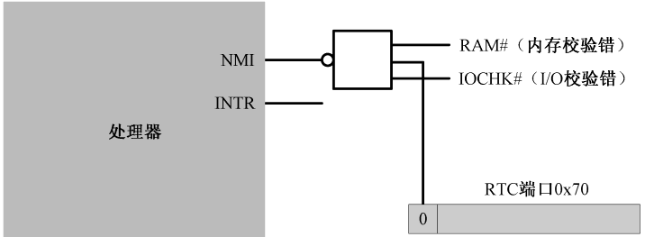
时钟中断编程
任务：在屏幕右下角利用时钟中断轮流显示|、/、-和\
性质：编程一个中断服务程序
  两种定时方法：系统时钟和实时钟RTC
  确定中断号，系统时钟为08h/ RTC为70h
  设置中断向量：位置=中断号X4，4字节CS-IP
  中断服务程序设计

Slide 14
系统时钟的中断号和设置中断向量
连接在主8259A的0号引脚上
系统时钟中断号为08h
中断向量：地址为32、33、34、35共4字节
  “高高低低”原则
  32和33保存IP
  34和35保存CS

Slide 15
程序说明与操作示范(NASM版本)
org 100h ; 程序加载到100h，可用于生成COM
; 设置时钟中断向量（08h），初始化段寄存器
xor ax,ax ; AX = 0
mov es,ax ; ES = 0
mov word [es:20h],Timer ; 设置时钟中断向量的偏移地址
mov ax,cs
mov word [es:22h],ax ; 设置时钟中断向量的段地址=CS
mov ds,ax ; DS = CS
mov es,ax ; ES = CS
; 在屏幕右下角显示字符‘!’
mov ax,0B800h ; 文本窗口显存起始地址
mov gs,ax ; GS = B800h
mov ah,0Fh ; 0000：黑底、1111：亮白字（默认值为07h）
mov al,'!' ; AL = 显示字符值（默认值为20h=空格符）
mov [gs:((80*12+39)*2)],ax ; 屏幕第 24 行, 第 79 列
jmp $ ; 死循环
; 时钟中断处理程序
delay equ 4 ; 计时器延迟计数
count db delay ; 计时器计数变量，初值=delay
Timer:
dec byte [count] ; 递减计数变量
jnz end ; >0：跳转
inc byte [gs:((80*12+39)*2)] ; =0：递增显示字符的ASCII码值
mov byte[count],delay ; 重置计数变量=初值delay
end:
mov al,20h ; AL = EOI
out 20h,al ; 发送EOI到主8529A
out 0A0h,al ; 发送EOI到从8529A
iret ; 从中断返回

Slide 16
系统调用
操作系统除了执行用户的程序，还有义务为用户程序开发提供一些常用的服务
高级语言中，可以使用系统调用，实现软件重用的效果
操作系统提供的服务可以用多种方式供用户程序使用
  子程序库静态链接：采用子程序调用方式，如汇编语言中用call指令调用操作系统提供服务的子程序，静态链接到用户程序代码中，这种方式优点是程序执行快，最大缺点是用户程序内存和外存空间占用多，子程序库管理维护工作复杂。
  内核子程序软中断调用：采用软中断方式，如汇编语言中用int指令调用操作系统提供服务的子程序，系统服务的子程序在内核，这种方式的优点是服务由系统提供，程序效率较高，且被所有用户程序代码共享，有利于节省内存，最大缺点是需要防止内核再入或内核设计为可再入，且用户程序陷入内核和内核返回用户程序的开销较大。
  子程序库动态链接：采用动态链接技术，操作系统在运行时响应子程序调用，加载相应的子服务程序并链接致用户地址空间，这种方式优点是可由多方提供服务程序，服务更内容丰富，增加和变更服务方便，最大缺点是链接耗时多，程序响应变慢，实现复杂。

Slide 17
软中断实现系统服务
BIOS调用，
  其实它与内核子程序软中断调用方式原理是一样的
  每一种服务由一个子程序实现，指定一个中断号对应这个服务，入口地址放在中断向量表中，中断号固定并且公布给用户，用户编程时才可以中断调用，参数传递可以使用栈、内在单元或寄存器。
系统调用
  因为操作系统要提供的服务更多，服务子程序数量太多，但中断向量有限，因此，实际做法是专门指定一个中断号对应服务处理程序总入口，然后再将服务程序所有服务用功能号区分，并作为一个参数从用户中传递过来，服务程序再进行分支，进入相应的功能实现子程序。
  这种方案至少要求向用户公开一个中断号和参数表，即所谓的系统调用手册，供用户使用。
  如果用户所用的开发语言是汇编语言，可以直接使用软中断调用
  如果使用高级语言，则要用库过程封装调用的参数传递和软中断等指令汇编代码
  规定系统调用服务的中断号是21h。

Slide 18
软中断实现系统服务
;程序源代码（myos5.asm）
extern _upper ;声明外部函数_uppe
org 7c00h ; BIOS将把引导扇区加载到0:7C00处，并开始执行
Start:
mov ax, cs ; 置其他段寄存器值与CS相同
mov ds, ax ; 数据段
mov bp, Message ; BP=当前串的偏移地址
mov ax, ds ; ES:BP = 串地址
mov es, ax ; 置ES=DS
mov cx, MessageLength; CX = 串长（=9）
mov ax, 1301h ; AH = 13h（功能号）、AL = 01h（光标置于串尾）
mov bx, 0007h ; 页号为0(BH = 0) 黑底白字(BL = 07h)
mov dh, 0 ; 行号=0
mov dl, 0 ; 列号=0
int 10h ; BIOS的10h功能：显示一行字符
ini21vector:
mov [0:4*33], syscall ;初始化21h号中断向量
mov [0:4*33+2], 0
LoadnEx:

Slide 19
软中断实现系统服务
syscall:
…
fno0:
mov ax,0b800h
mov es, ax
mov es:[12*160+80],’O’
mov es:[12*160+80+1],0fh
mov es:[12*160+80+2],’U’
mov es:[12*160+80+3],0fh
mov es:[12*160+80+4],’C’
mov es:[12*160+80+5],0fh
mov es:[12*160+80+6],’H’
mov es:[12*160+80+7],0fh
mov es:[12*160+80+8],’!’
mov es:[12*160+80+9],0fh
iret
fno1:
fno2:
call _c_syscall2
…
Fno100:

Slide 20
系统调用服务程序
系统调用功能实现可以用汇编与c语言混合编程。
在内核增加一个过程作为系统调用的总入口，用以获取参数和分析功能号，再根据功能号产生分枝结构，根据系统调用号决定选择对应的分支完成相应的服务。通常每个分枝实现一种系统调用功能，简单的功能可以用汇编实现，也可以用c程序实现。

Slide 21
汇编语言中调用系统调用
用户程序中如何调用系统的这项服务？
我们用下面一个例子来说明。
;程序源代码（ouch.asm）
org 100h
start:
mov ax, cs ; 置其他段寄存器值与CS相同
mov ds, ax ; 数据段
mov ss,ax
mov ax,100h ;设置栈指针
mov sp,ax
xor ax,ax
push ax ;系统调用功能号0压栈，传递给系统服务处理程序
int 21h ;产生中断，用户程序ouch.asm中，调用0号功能。

Slide 22
C语言中实现调用系统调用
库过程封装系统调用的方法
在库过程中，利用汇编语言实现系统调用的封装
例如，我们的printf()可以利用5号系统调用实现，那么，clib.lib中库过程中，加入下面一段汇编程序，封装系统调用的调用代码：
public _printf
_printf proc
mov ax,0500h
push ax
int 21h ；产生中断，
_printf end

Slide 23
C程序示范
include stdio.h
main(){
char ch,str[80];
int a;
getch(&ch);
gets(str);
scanf(“a=%d”,&a);
putch(ch);
puts(str);
printint(“ch=%c, a=%d, str=%s”, ch, a, str);
}

Slide 24
实验五说明
操作系统工作期间，利用时钟中断，在屏幕最边缘处动态画框，第一次用字母A，第二次画用字母B，如此类推，还可加上变色闪耀等效果。适当控制显示速度，以方便观察效果。
编写键盘中断响应程序，原有的你设计的用户程序运行时，键盘事件会做出有事反应：当键盘有按键时，屏幕适当位置显示”OUCH! OUCH!”。
在内核中，对34号、35号、36号和37号中断编写中断服务程序，分别在屏幕1/4区域内显示一些个性化信息。再编写一个汇编语言的程序，作为用户程序，利用int 34、int 35、int 36和int 37产生中断调用你这4个服务程序。
扩充系统调用，实现三项以上新的功能，并编写一个测试所有系统调用功能的用户程序。

